Slide 1







Развитие игровой активности детей раннего возраста
Муниципальное автономное дошкольное образовательное учреждение
«Детский сад № 81 «Дошкольная академия»
Подготовили: воспитатели первой младшей группы №1 «Бусинки»
Дроздова А.А.
Гугля Г.А

Slide 2
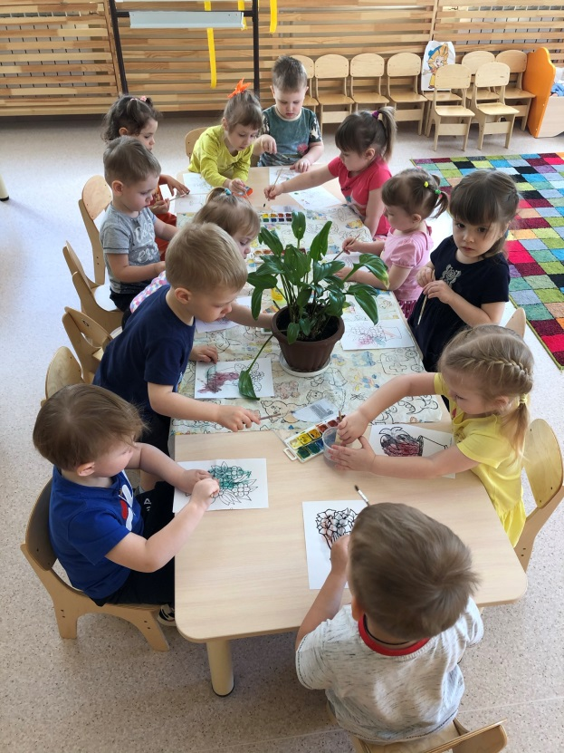
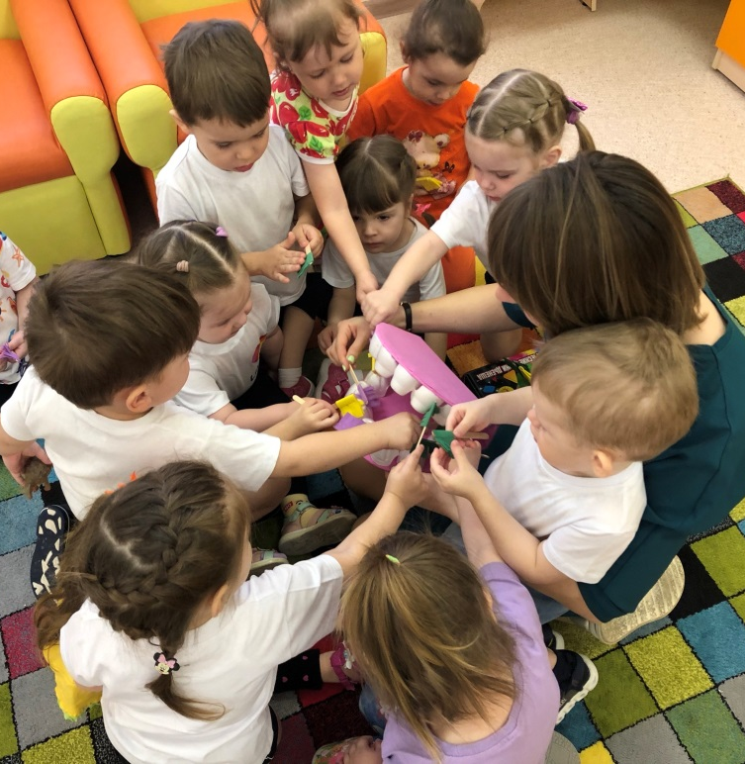
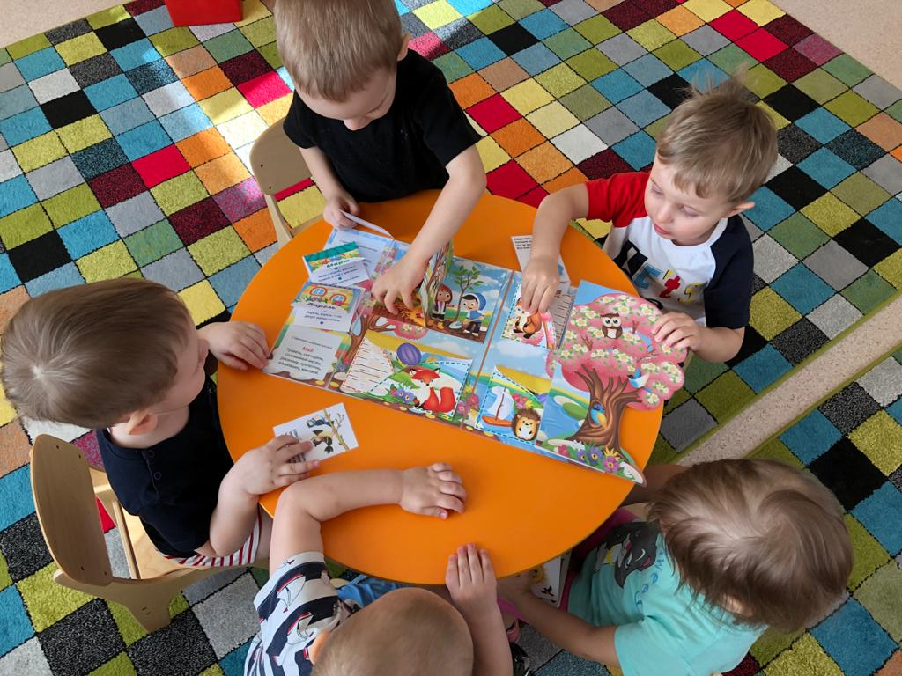
Развитие ребенка в детском саду
Спланированное
занятие
Режимные моменты
Свободная деятельность

Slide 3
Определение
Игра - это вид деятельности в условиях ситуаций, направленных на воссоздание и усвоение общественного опыта, в котором складывается и совершенствуется самоуправление поведением.
Игровая технология –определенная последовательность действий педагога по разработке этапов и осуществлению игровой деятельности.
Педагогическая игра обладает существенным признаком - четко поставленной целью обучения и соответствующим ей педагогическим результатом, которые могут быть обоснованы, выделены в явном виде и характеризуются учебно-познавательной направленностью.

Slide 4
Способы мотивации, используемые при реализации игровой деятельности
Мотивы общения
дети, совместно решая задачи, участвуя в игре, учатся общаться, учитывать мнение товарищей
Моральные мотивы
в игре каждый ребенок может проявить себя, свои знания, умения, свой характер, волевые качества, своё отношение к деятельности, к людям
Познавательные мотивы
каждая игра имеет близкий результат, стимулирует ребенка к достижению цели и осознанию пути достижения цели

Slide 5
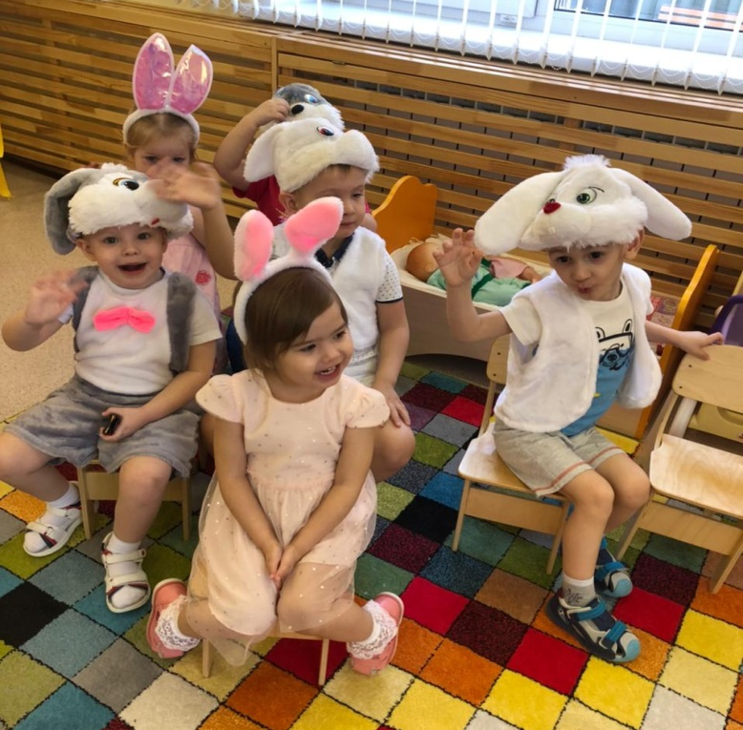

Особенность игровой деятельности
Двуплановость
играющий выполняет реальную деятельность, решает конкретную задачу
обусловливает развивающий эффект игры, помогает снять психическое напряжение, так как в случае неудачи игру можно повторить несколько раз
ряд моментов деятельности носит условный характер, позволяет отвлечься от реальной ситуации

Slide 6
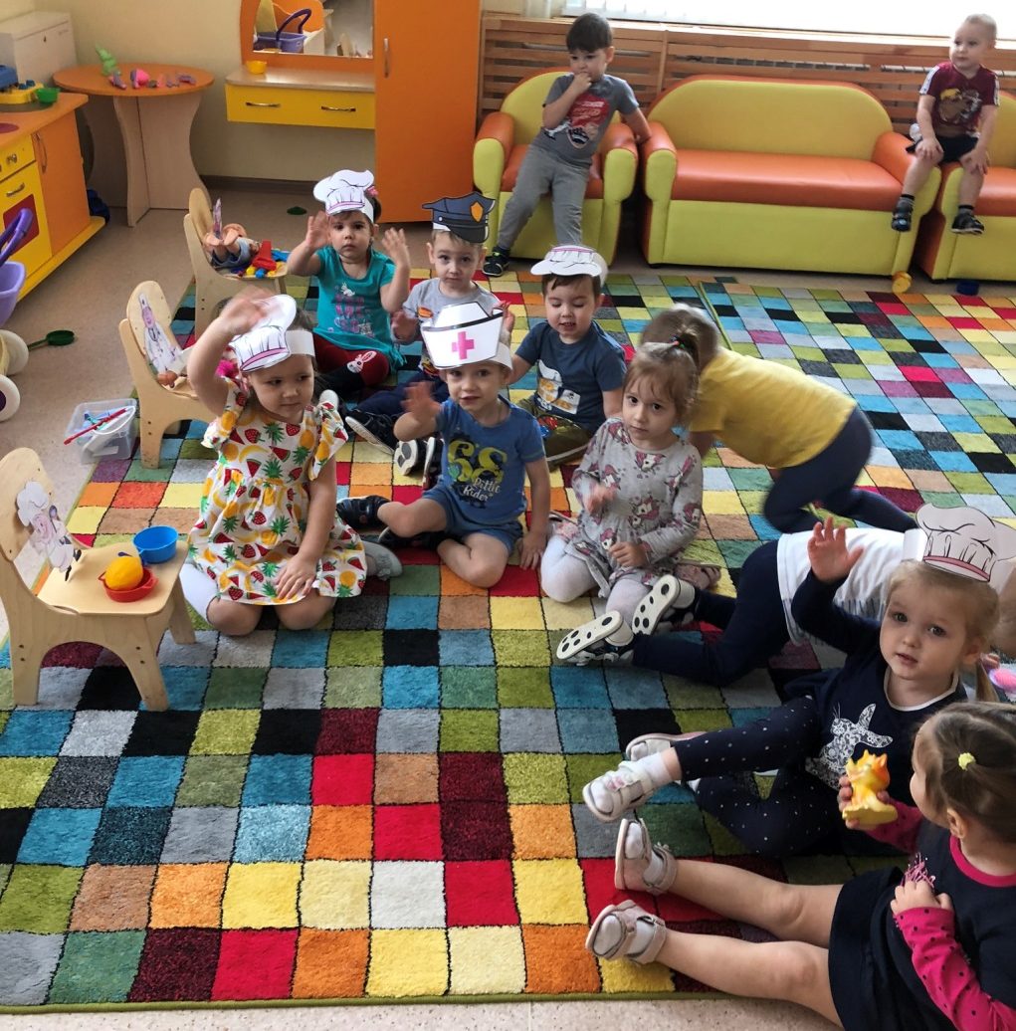
Условия использования игровых технологий на занятии
  соответствие игры образовательным целям занятия
  доступность для дошкольников данного возраста
умеренность в использовании игр на занятии

Slide 7

Интеграция образовательных областей
Социально-
коммуникативное
развитие
Познавательное
развитие
Речевое
развитие
Художественно-
эстетическое
развитие
Физическое
развитие

Slide 8

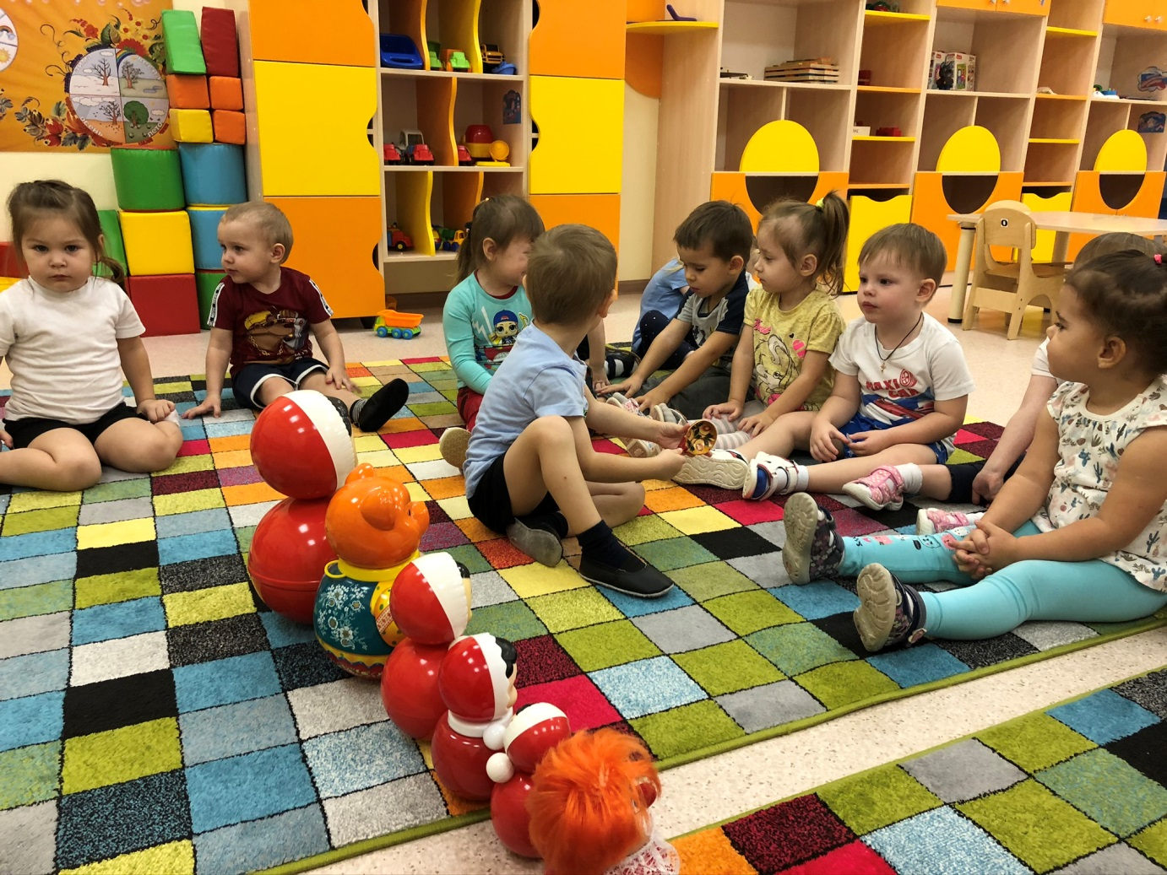
Игровая технология в процессе социально-коммуникативного развития
Сюжетно-ролевая игра
«У доктора»
Игра «Вежливые слова»

Slide 9
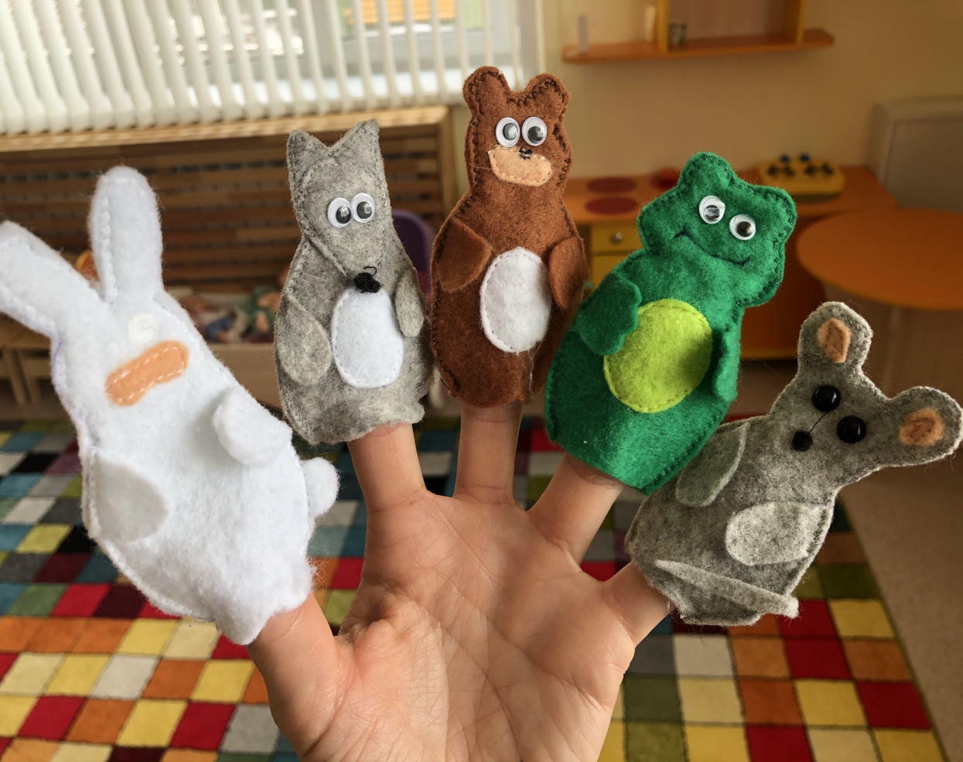
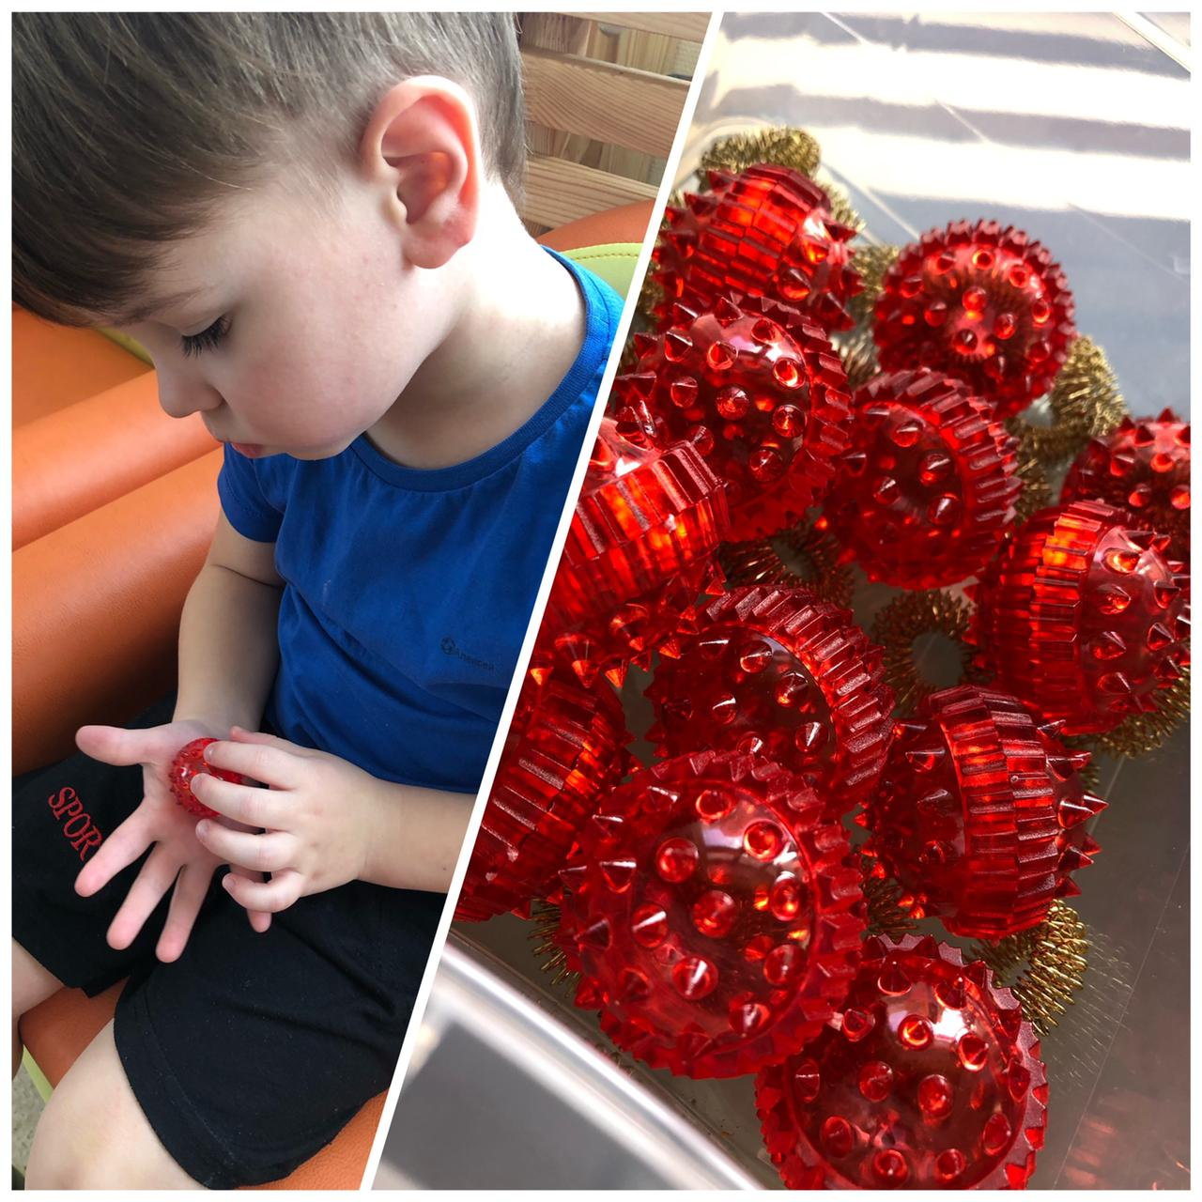
Игровая технология в процессе речевого развития
Пальчиковый театр
для сказки «Теремок»
Пальчиковые игры
с массажными мячами

Slide 10
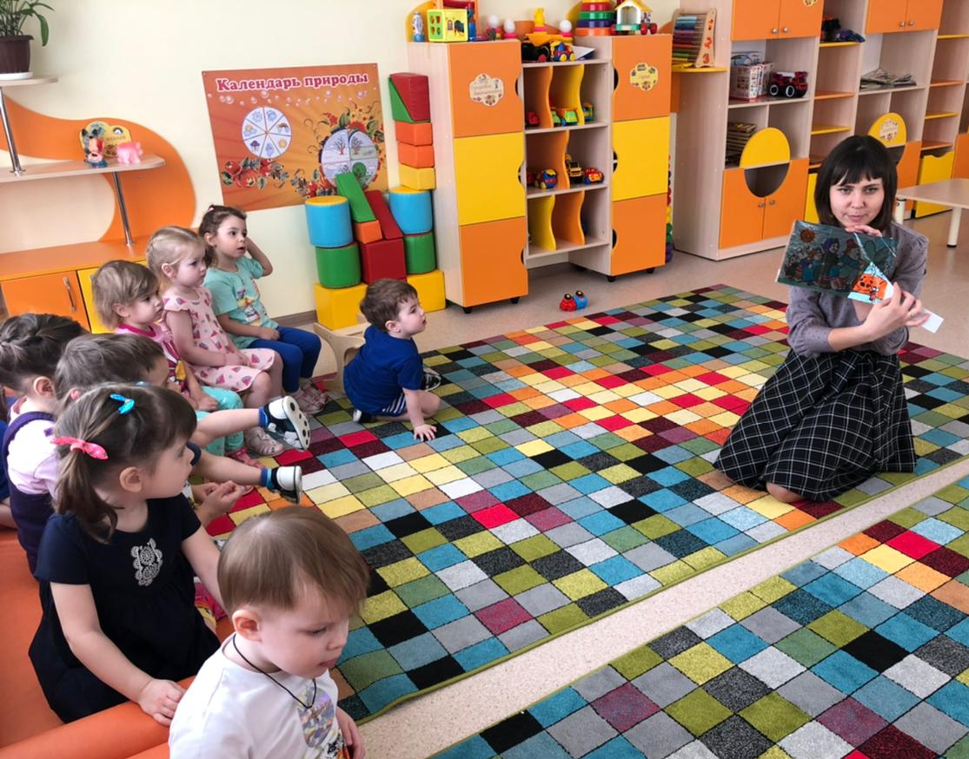
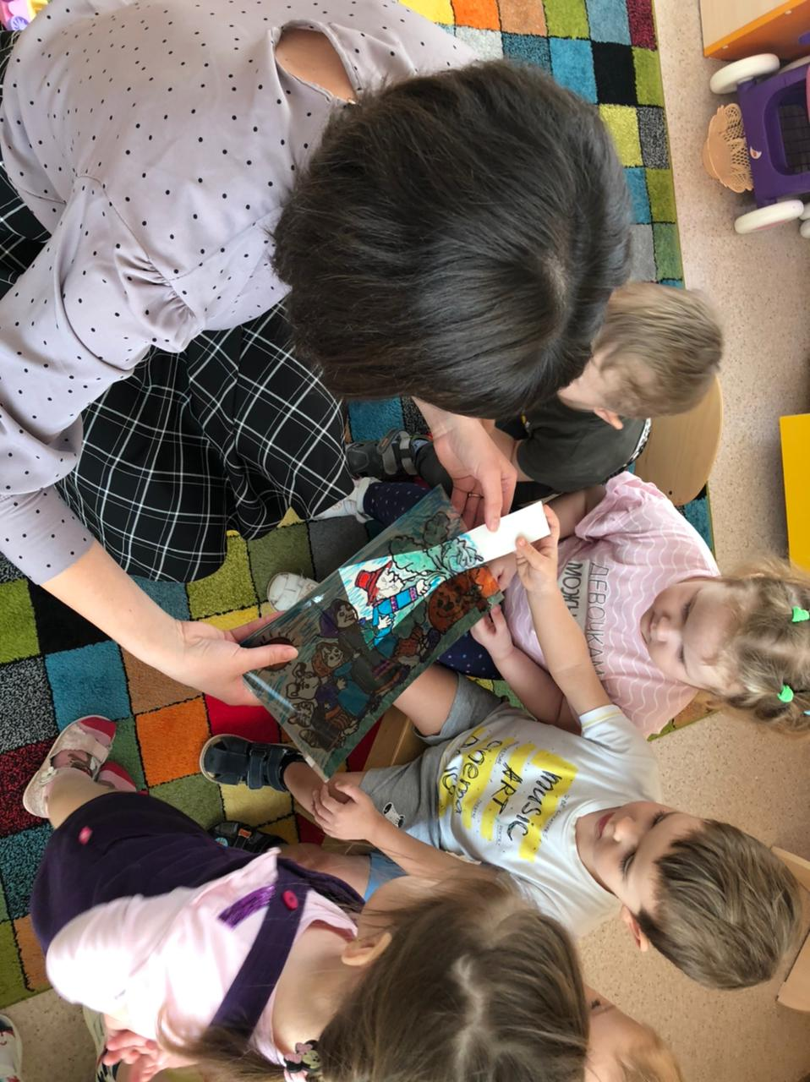
Игровая технология в процессе речевого развития
Дидактическая игра «Волшебный фонарь»

Slide 11
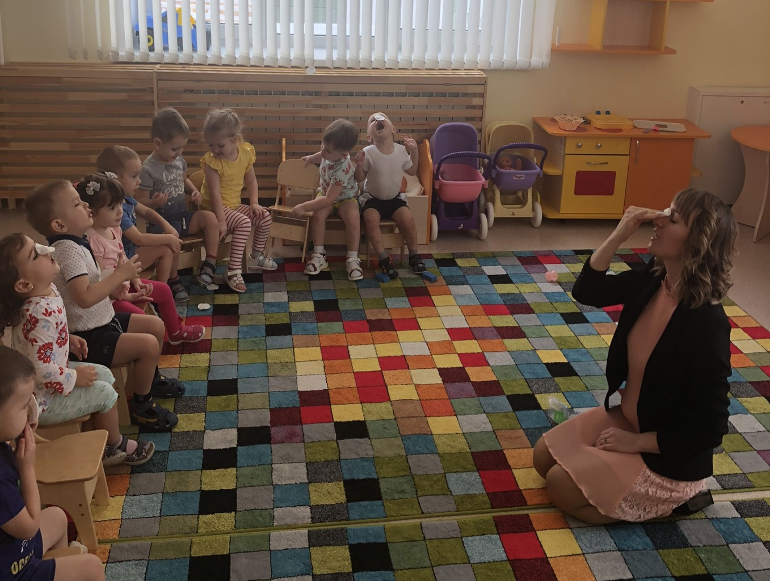
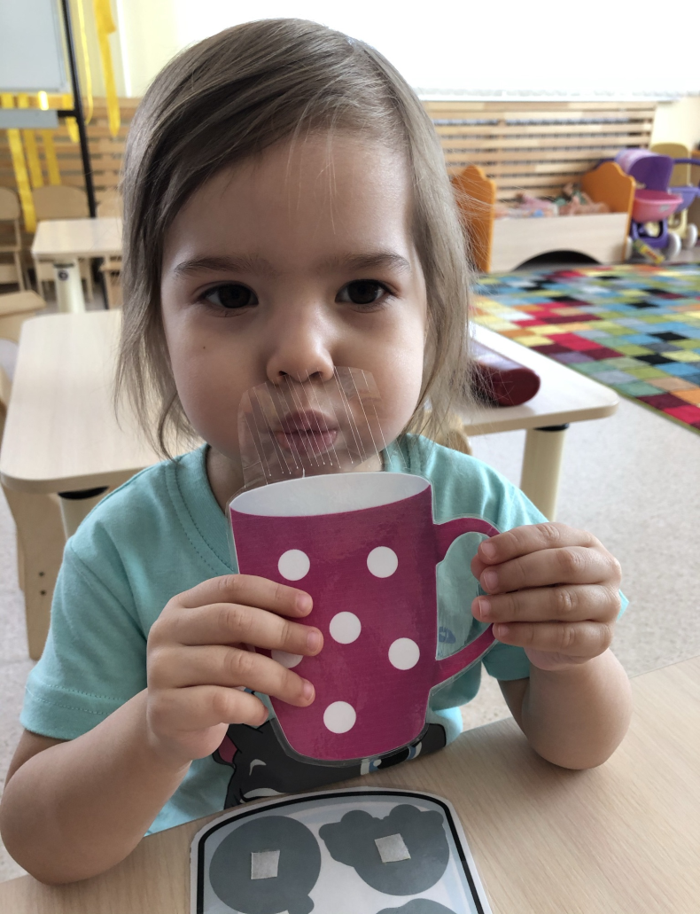
Игровая технология в процессе речевого развития
Дыхательная гимнастика «Горячий чай», «Сдуй облачко»

Slide 12
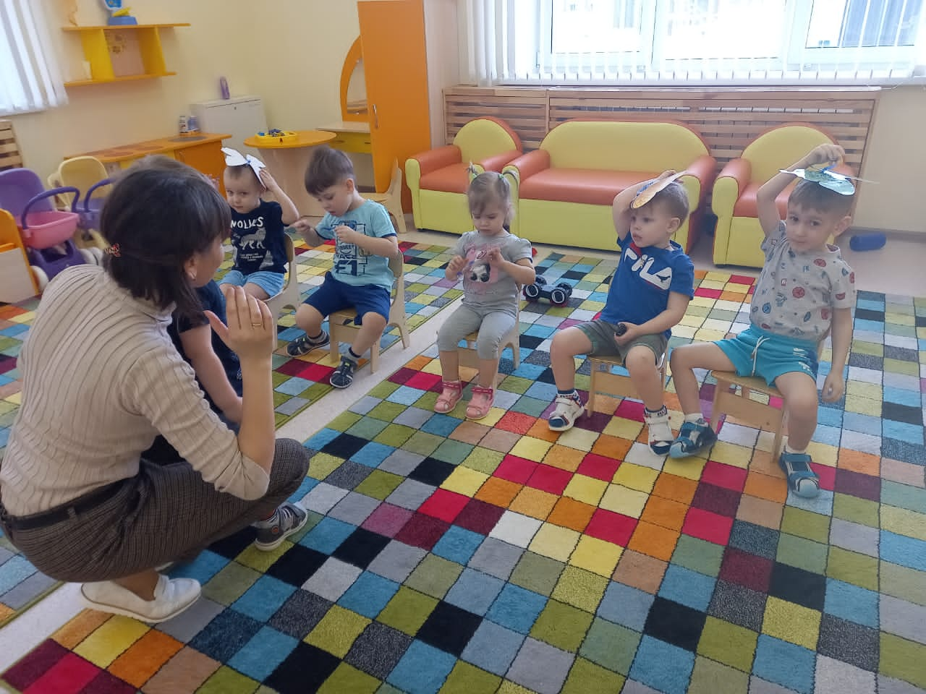
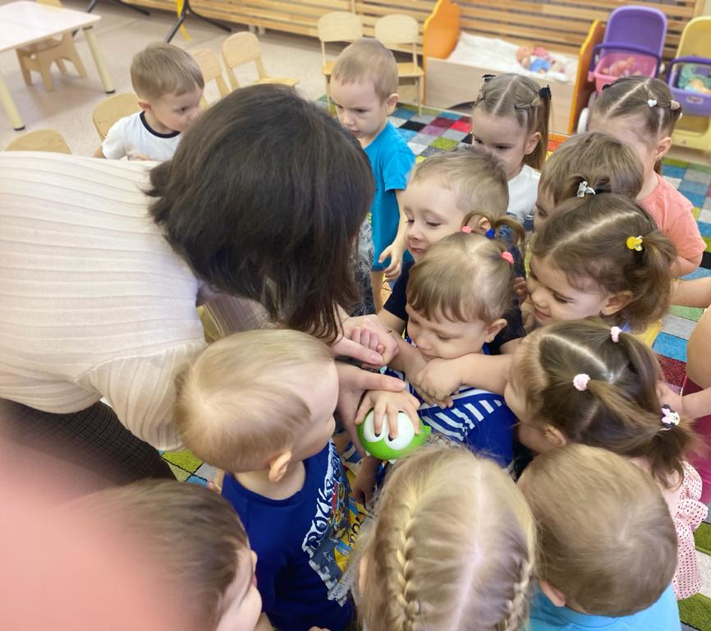
Игровая технология в процессе физического развития
Малоподвижная игра
«Бабочки на лугу»
Подвижная игра
«Солнышко и дождик»

Slide 13
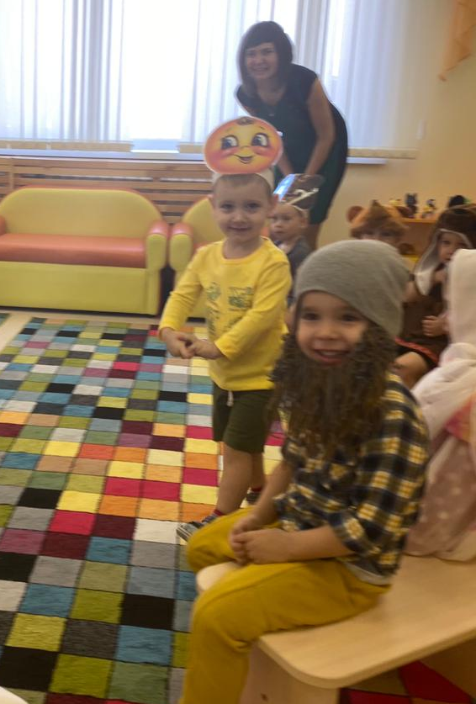
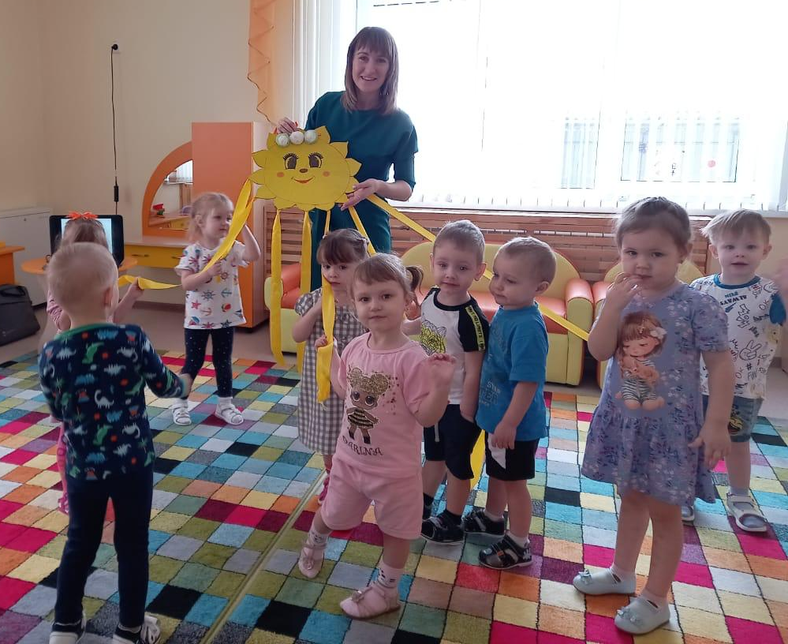
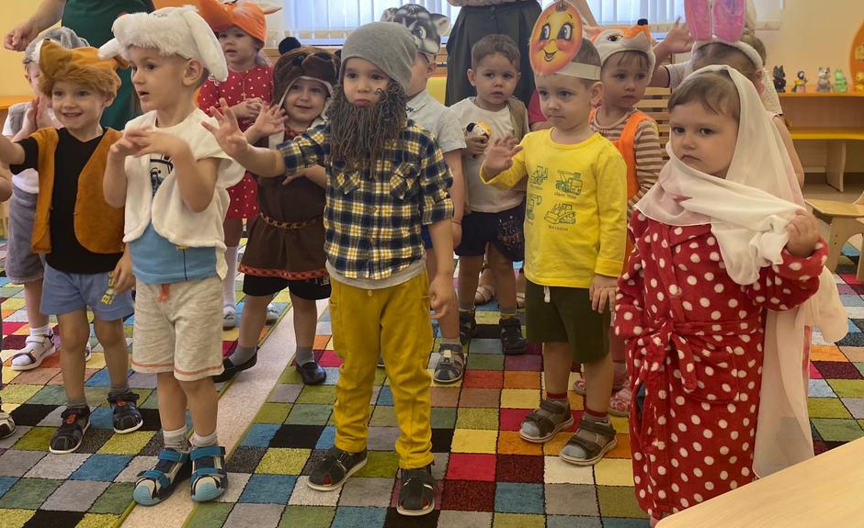
Игровая технология в процессе художественно-эстетического развития
Театрализованное представление
«Путешествие колобка»
Проводы Масленицы

Slide 14
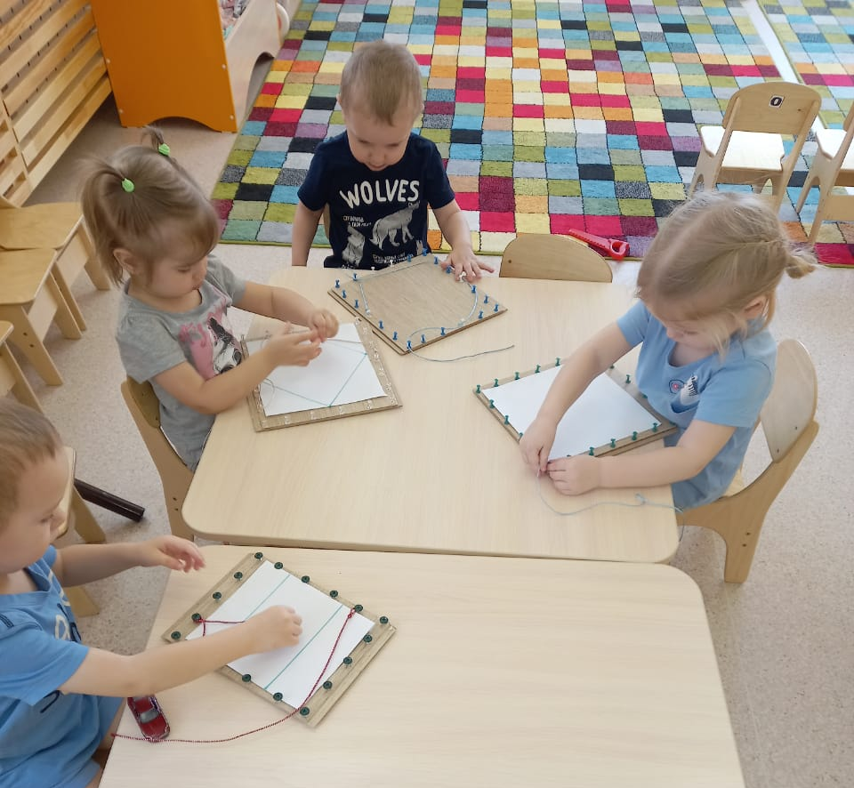
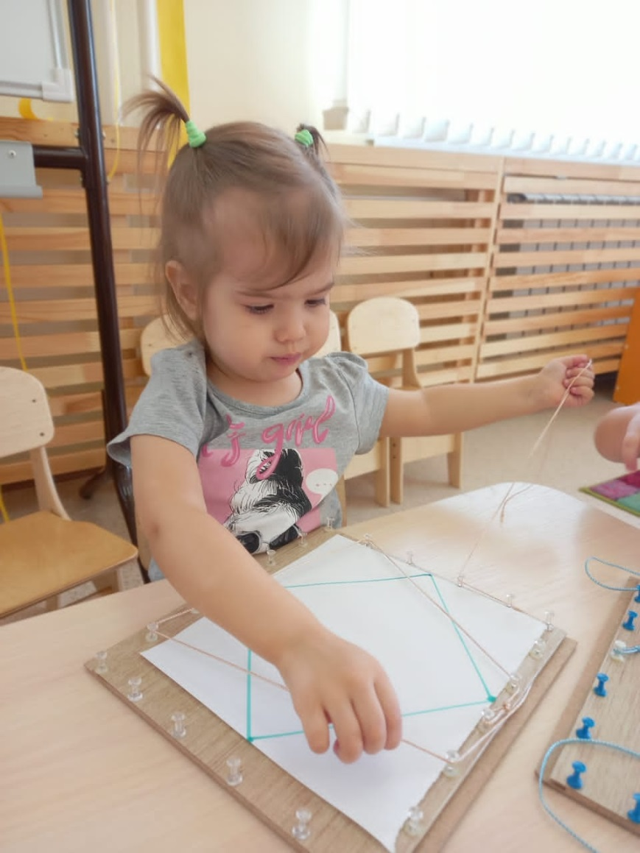
Игровая технология в процессе познавательного развития
Дидактическая игра «Ловкий шнурок»

Slide 15
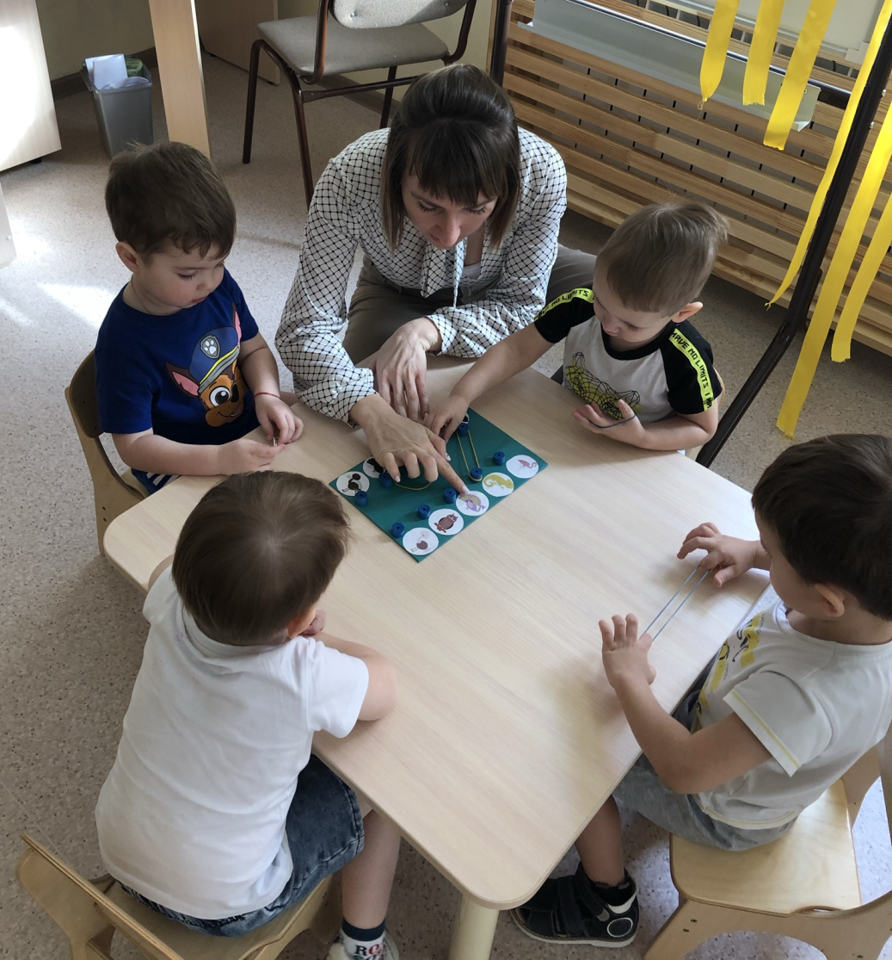
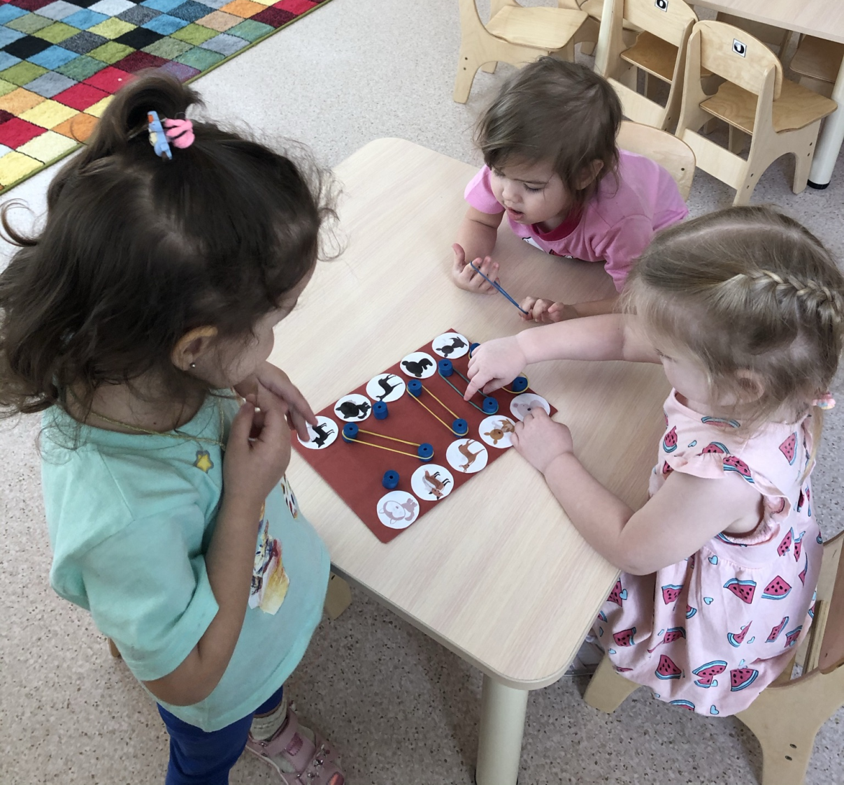
Игровая технология в процессе познавательного развития
Дидактическая игра «Найди тень»

Slide 16
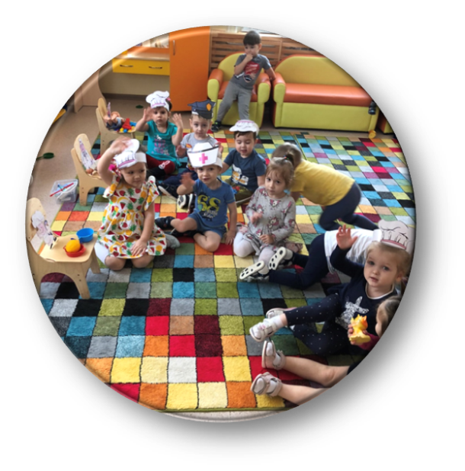
Преимущества игровой деятельности
обеспечивает максимальное эмоциональное вовлечение в события, допуская возможность вернуть ход и попробовать другую стратегию
демонстрирует участникам возможности долгосрочных стратегий и их влияния на эффективность деятельности
приучает к коллективным действиям, принятию как самостоятельных, так и скоординированных решений
создаёт оптимальные условия для развития гибкости мышления и целеустремленности
стимулирует практические навыки
повышает способность руководить и «подчиняться»
развивает воображение и интуицию

Slide 17

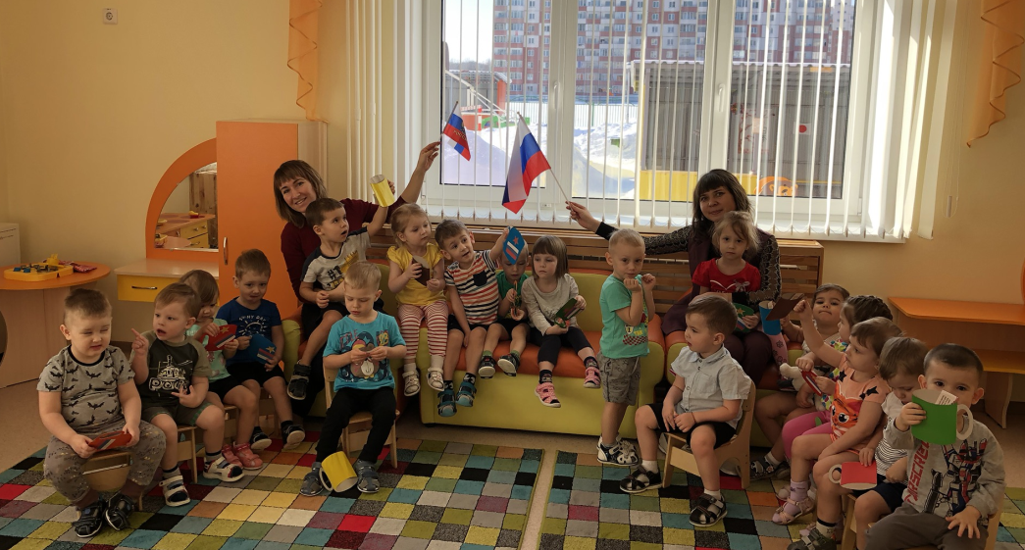
Спасибо за внимание!!!

